Slide 1

《物联网应用系统设计与维护》课程
项目2 智慧社区商超管理系统
的设计与开发
电子与物联网学院
高辉

Slide 2
项目简介
智慧社区是社区管理的一种新理念，是新形势下社会管理创新的一种新模式。
智慧社区是指充分利用物联网、云计算、移动互联网等新一代信息技术的集成应用，为社区居民提供一个安全、舒适、便利的现代化、智慧化生活环境，从而形成基于信息化、智能化社会管理与服务的一种新的管理形态的社区。
智慧社区服务的内容一般包括：智慧物业管理、电子商务服务、智慧养老服务、智慧家居等。

Slide 3
《物联网应用系统设计与维护》课程
任务分解
任务2.10 项目总结汇报
任务2.9 系统程序的部署
任务2.8 商品信息查询修改界面功能设计
任务2.7 商品信息录入界面功能设计
ADO .NET数据库访问技术
任务2.6 密码修改界面功能设计
任务2.5 登录用户验证功能设计
任务2.4 系统数据库设计
数据库设计的方法和注意事项
任务2.3 系统主界面的制作
任务2.2 系统登录界面的制作
VS常用控件的使用方法
任务2.1 系统需求分析

Slide 4
《物联网应用系统设计与维护》课程
《物联网应用系统设计与维护》课程
任务2.8
商品信息查询界面功能设计(2)

Slide 5
《物联网应用系统设计护》课程
[任务内容]
在智慧社区商超管理系统中，后台管理人员查询系统已有商品信息，然后对某条信息进行相应操作（如：修改或者删除）。查询信息也是信息管理系统的一项基础功能。
请设计并制作智慧社区商超管理系统的商品信息查询界面，并实现其功能。
[任务目标]
[任务时间]
进一步认识ADO .NET；
了解C#实现数据库数据查询、修改、删除、的过程；
了解C#数据库编程中DataGridView控件的使用方法。
4学时+课外

Slide 6
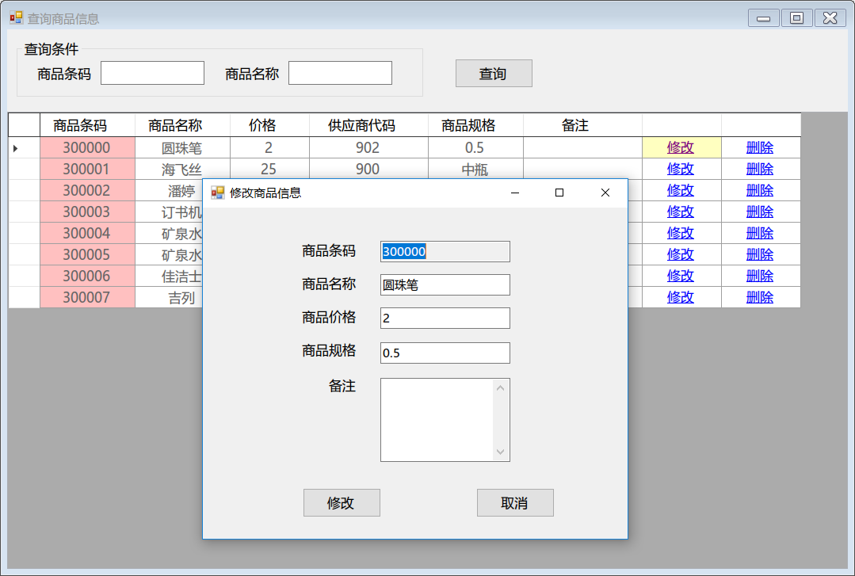
[任务解析]
实现商品信息修改功能；
实现商品信息删除功能。

Slide 7

任务
实施
1.搭建商超管理系统数据库
快速搭建商超管理系统数据库SuperMarketSales：
方法：在数据库服务器上，新建SuperMarketSales数据库，并导入SuperMarketSales.sql脚本。
ADO.NET

Slide 8
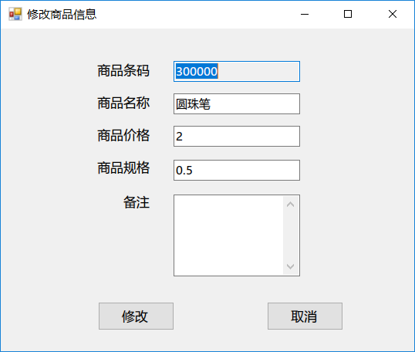
任务
实施
2. 编码实现商品信息修改功能
（1）窗口加载后，显示商品信息
运用ADO.NET实现数据库查询，参考LoginForm里面的SELECT流程
（2）点击修改后，修改商品信息
运用ADO.NET实现数据库修改，参考RecordForm里面的INSERT流程
ADO.NET

Slide 9
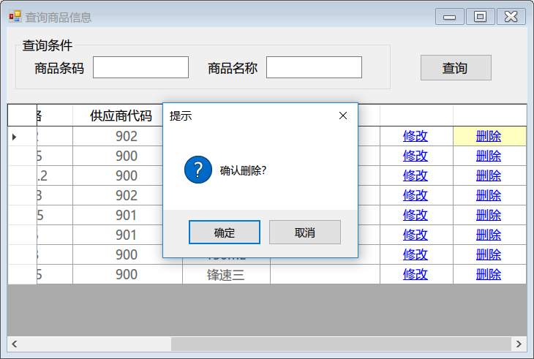
任务
实施
3. 编码实现商品信息删除功能
（1）点击删除后，提示确认，确认后删除
运用ADO.NET实现数据库删除，参考PwdForm里面的UPDATE流程
ADO.NET

Slide 10

知识回顾
ADO.NET查询
具体步骤：
  1) 导入命名空间;
  2) 定义数据库连接字符串，创建Connection对象 ；
  3) 打开连接；
  4) 利用Command对象的ExecuteReader()方法执行Select查询语句；
  5) 利用ExecuteReader()方法返回的DataReader对象读取数据，显示到界面上；
  6) 关闭连接。
3
DataReader
1
数据库
Connection
应用程序
2
Command

Slide 11
知识回顾
ADO.NET插入
具体步骤：
  1) 导入命名空间;
  2) 定义数据库连接字符串，创建Connection对象；
  3) 打开连接；
  4) 利用Command对象的ExecuteNonQuery()方法执行Insert语句；
  5) 通过ExecuteNonQuery()方法返回值判断是否修改成功，并在界面上提示；
  6) 关闭连接。
1
数据库
Connection
应用程序
2
Command

Slide 12
知识回顾
ADO.NET更新
具体步骤：
  1) 导入命名空间;
  2) 定义数据库连接字符串，创建Connection对象；
  3) 打开连接；
  4) 利用Command对象的ExecuteNonQuery()方法执行Update语句；
  5) 通过ExecuteNonQuery()方法返回值判断是否修改成功，并在界面上提示；
  6) 关闭连接。
1
数据库
Connection
应用程序
2
Command

Slide 13
知识回顾
ADO.NET删除
具体步骤：
  1) 导入命名空间;
  2) 定义数据库连接字符串，创建Connection对象；
  3) 打开连接；
  4) 利用Command对象的ExecuteNonQuery()方法执行Delete语句；
  5) 通过ExecuteNonQuery()方法返回值判断是否修改成功，并在界面上提示；
  6) 关闭连接。
1
数据库
Connection
应用程序
2
Command

